Slide 1

Topological Sort
Carlos Daniel – Allef Elias- Hilverton César
github.com/HornlessMoose/P2PHuffman/

Slide 2
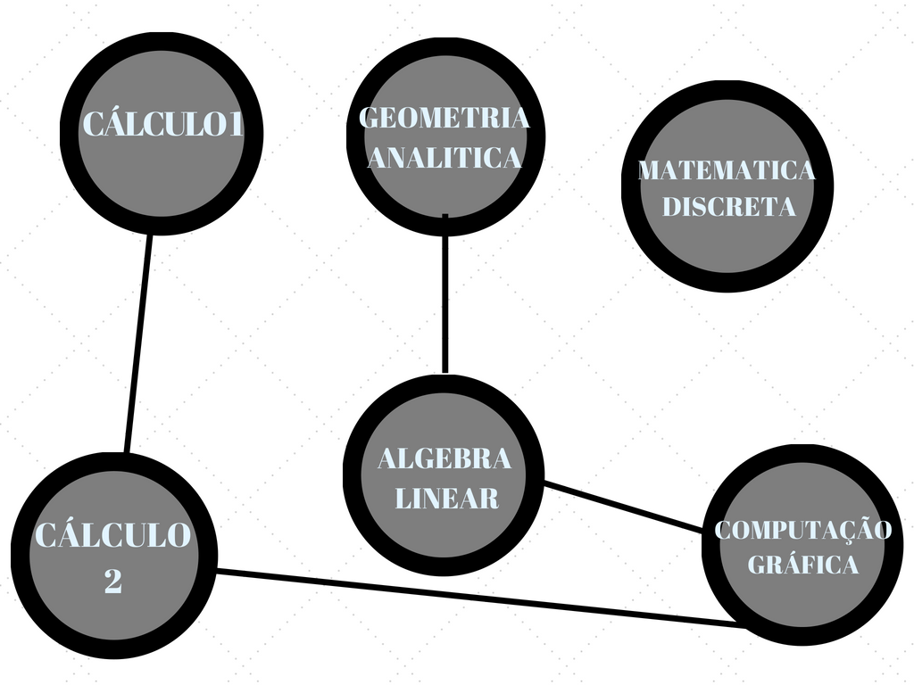
Motivação
Imagine que você precisa criar a grade curricular de um curso, porém algumas disciplinas desse curso possui como pré-requisito outra disciplina.
Como criar uma sequência valida a para se cursar todas disciplinas respeitando as regras impostas?

Slide 3
Ordenação Topológica

Slide 4
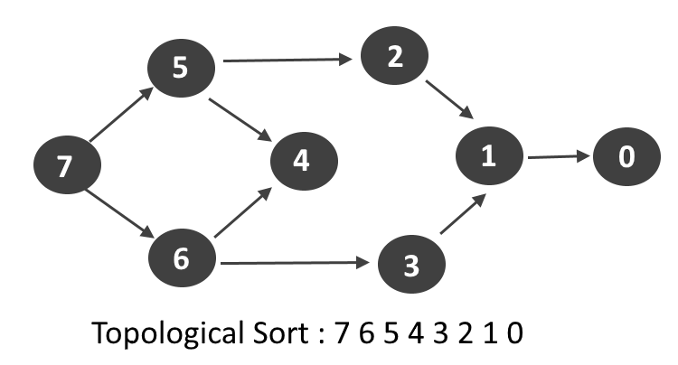
DEFINICÃO
Uma Ordenação Topológica de um grafo acíclico direcionado (GAD) é uma ordenação linear de seus vértices, na qual cada vértice aparece antes de seus descendentes.
Cada GAD possui uma ou mais ordenações topológicas.
Caso um grafo possua ciclos, não é possível estabelecer uma relação de precedência entre os vértices, e portanto, é impossível estabelecer uma ordenação topológica

Slide 5
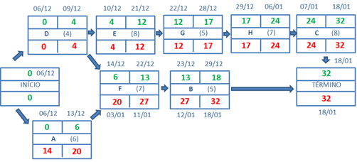
aplicação da ordenação topológica está na programação de uma sequência de trabalhos ou tarefas; tem uso potencial todas as vezes em que o problema abordado envolve uma ordem parcial.
Em informática, as aplicações deste tipo surgem em:
Agendamentos de instruções
Escalonamento de sequências de tarefas
Síntese lógica
Determinação da ordem das tarefas de compilação e resolução de
Dependências de símbolos em ligadores.
APLICAÇÃO

Slide 6
ALGORITIMOS
Existem diferentes algoritmos para obtenção de ordenações topológicas em grafos, os de melhores desempenhos e que possuem complexidade linear são:
Busca em profundidade (DFS)
Algoritmo de Kahn

Slide 7
Busca em profundidade (DFS)
L: Lista que conterá os elementos da ordenação topológica;
Um vértice pode ser não marcado, temporariamente marcado ou
definitivamente marcado;
Inicialmente, todos os vértices são não marcados;
Ao serem atingidos pela primeira vez, os vértices são temporariamente
Marcados;
Após terem todas as suas dependências examinadas, os vértices são
definitivamente marcados;
Caso um vértice temporariamente marcado seja examinado novamente,o
grafo possui pelo menos um ciclo.
Notação Big-O = (O(|V|+|E|))

Slide 8
Algoritmo de Kahn
Encontra os vértices “fonte” (com grau de entrada zero) e os insere em um conjunto S (uma fila)
Ao menos um vértice desses deve existir se o grafo é acíclico
Partindo do princípio que, se os vértices fonte e seus arcos de saída forem removidos, o grafo remanescente é dígrafo acíclico
Remove da fila sucessivamente os vértices fontes
Rotula-os em ordem de remoção e remove seus arcos
Notação Big-O = (O(|V|+|E|))

Slide 9
Código
topologicalSortDFS(Grafo* grafo, int tam){
setlocale(LC_ALL, "Portuguese");
pilha *pilha = criarPilha();
int i, tamF = 0;
for(i = 0;i < tam; i++){
if(grafo->visitado[i] == BRANCO){
tamF++;
dfs(grafo, i, pilha);
}
else if(grafo->visitado[i] == PRETO) tamF++;
}
if(tamF == tam){
puts("Uma possível ordenação topologica é:");
printPilha(pilha);
}
else
puts("O grafo pussui ao menos um ciclo e a ordenação topologica não e possível");
}

Slide 10
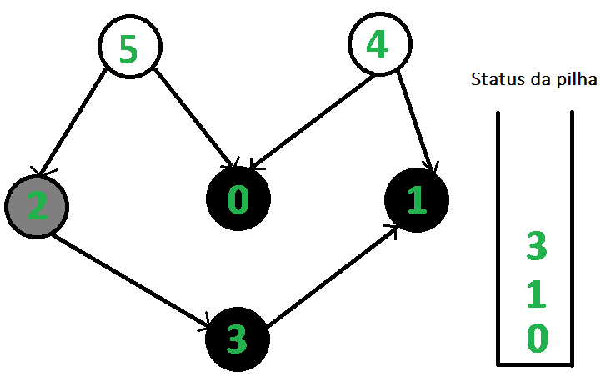
Código
dfs(Grafo* grafo, int ori, pilha* pilha){
grafo->visitado[ori] = CINZA;
no* adjLista = grafo->adjLista[ori];
while (adjLista != NULL) {
if (grafo->visitado[adjLista->vertice] == BRANCO){
dfs(grafo, adjLista->vertice,pilha);
}
else if(grafo->visitado[adjLista->vertice] == CINZA)
return;
adjLista = adjLista->proximo;
}
grafo->visitado[ori] = PRETO;
colocarPilha(pilha,ori);
}

Slide 11
Animação

Slide 12
De volta à Motivação…
Sabendo usar ordenação topologica podemos criar a ordem que resolve o problema do começo.
1º
2º
3º
4º
5º
6º
Matématica Discreta
Cálculo 1
Cálculo 2
Geometria Analítica
Álgebra Linear
Computação Gráfica

